Slide 1

Notes:
Slide de départ

Slide 2
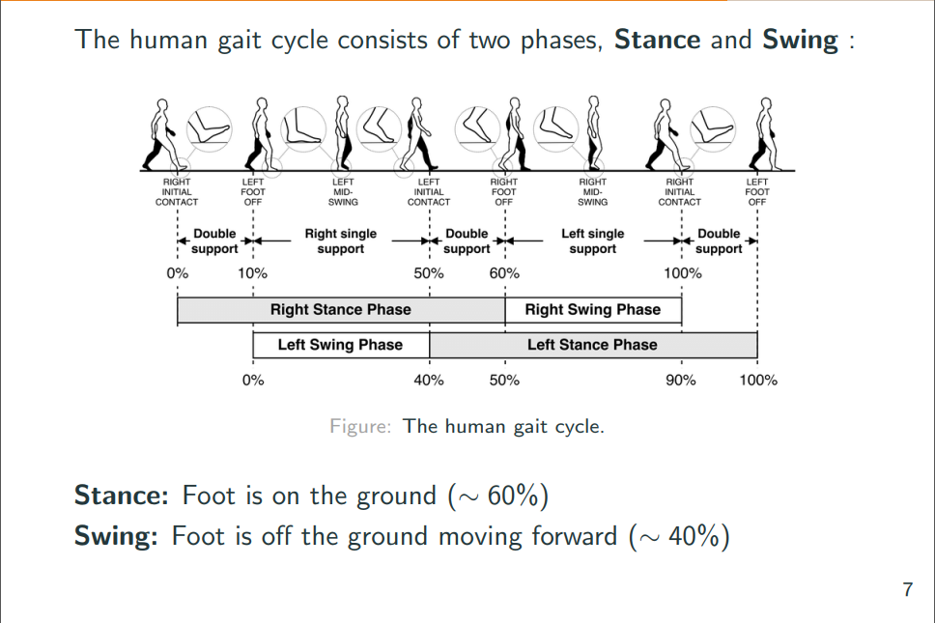
Notes:
Ce qu’on cherche à résoudre

Slide 3
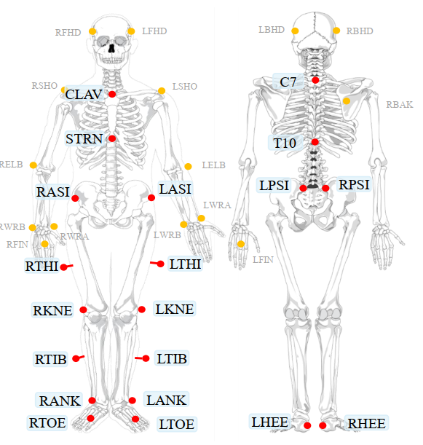
Notes:
Les capteurs dont on dispose

Slide 4
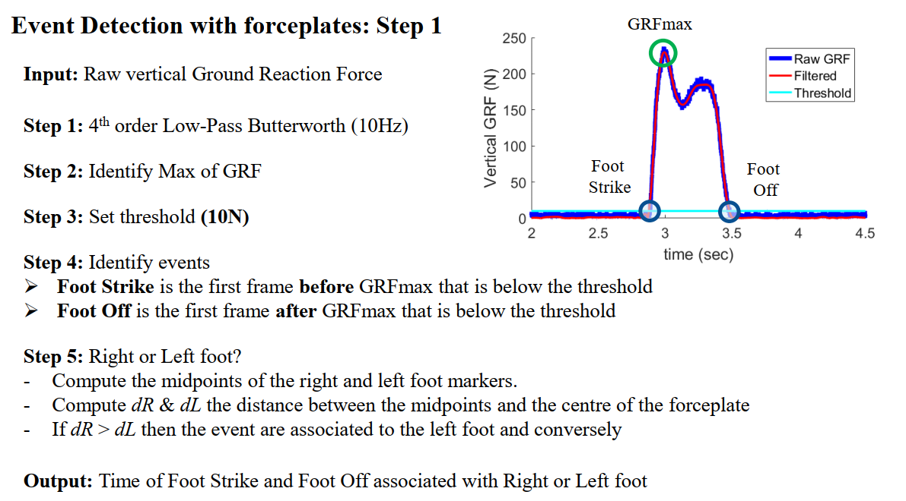
Notes:
Quand c’est facile de détecter le pas (image à rogner ?)

Slide 5
Les difficultés
Données parfois irrégulières
Parfois peu de fichiers pour le training
Des events peuvent manquer dans certains fichiers

Slide 6
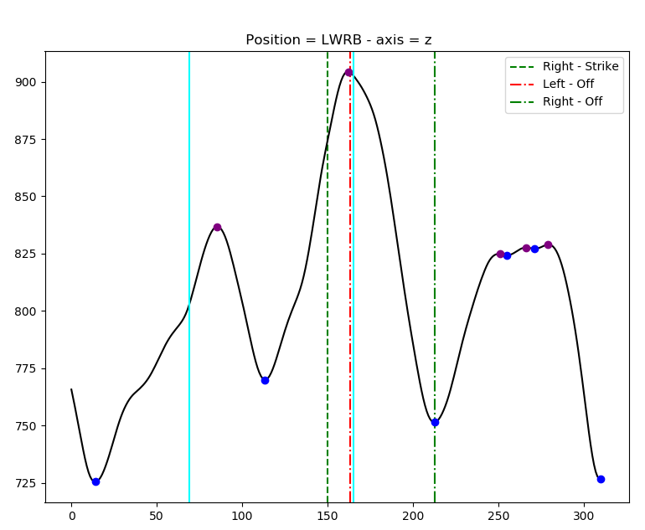
Données irrégulières

Slide 7

Manque de fichiers

Slide 8
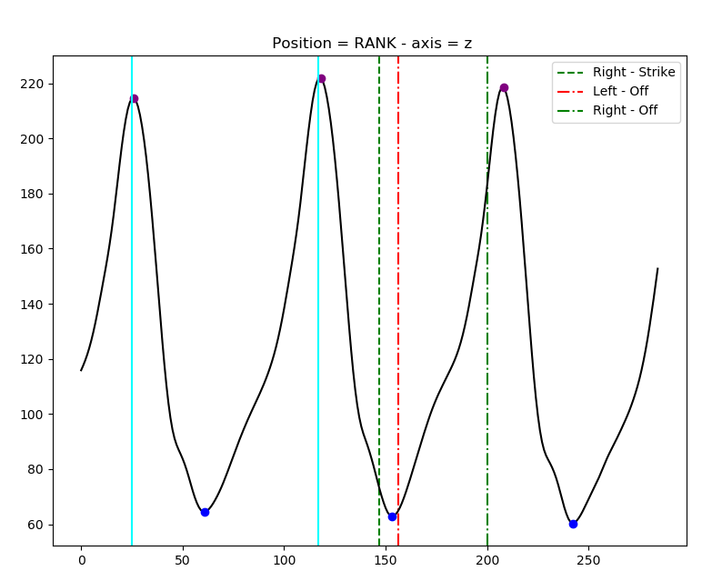
Des events manquant
Ici, il manque l’event
Left Strike

Slide 9
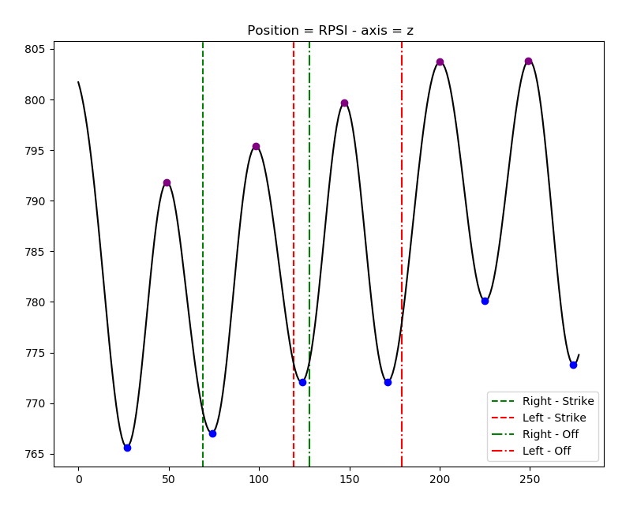
Les capteurs utilisés
Critères pour l’utilisation d’un capteur :
Données régulières, qui se répètent

Slide 10
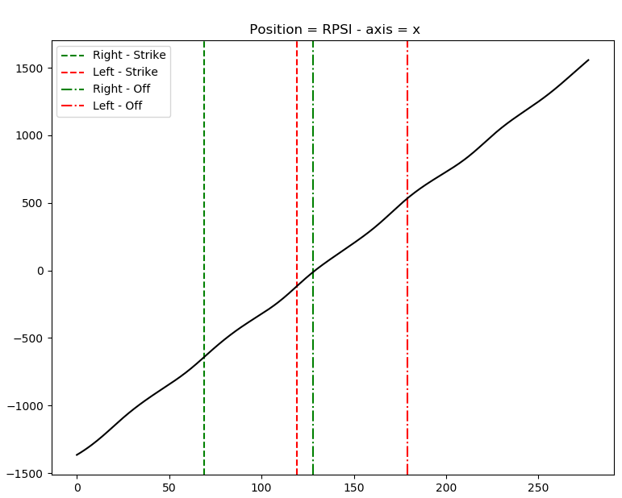
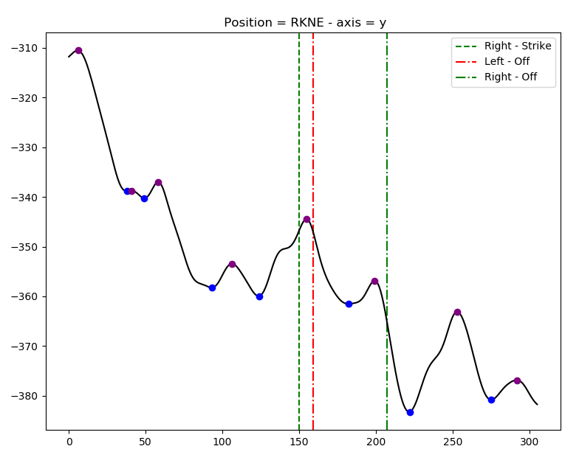
Les capteurs utilisés
Critères pour l’utilisation d’un capteur :
Des données exploitables

Slide 11
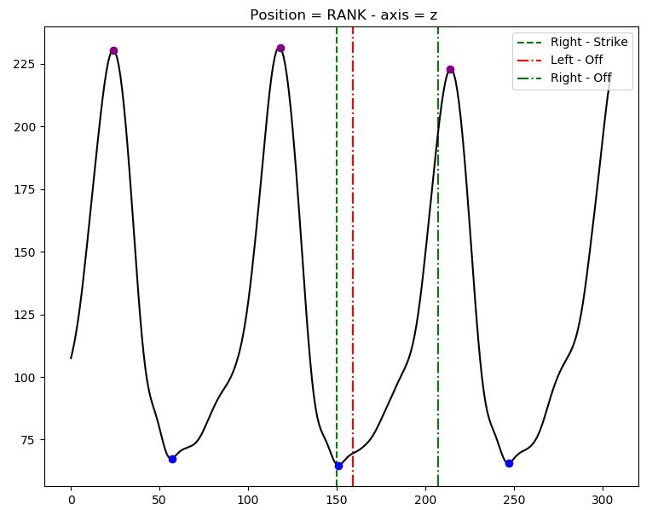
Approche 1

Slide 12
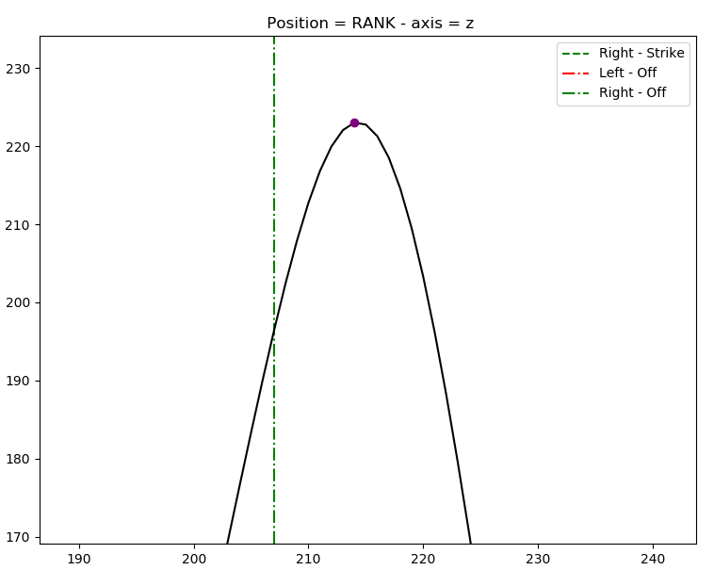

Slide 13
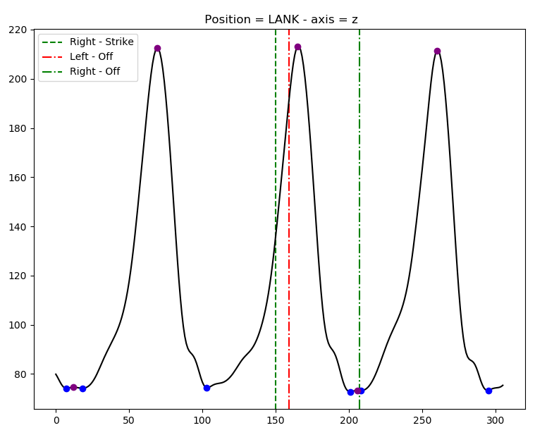
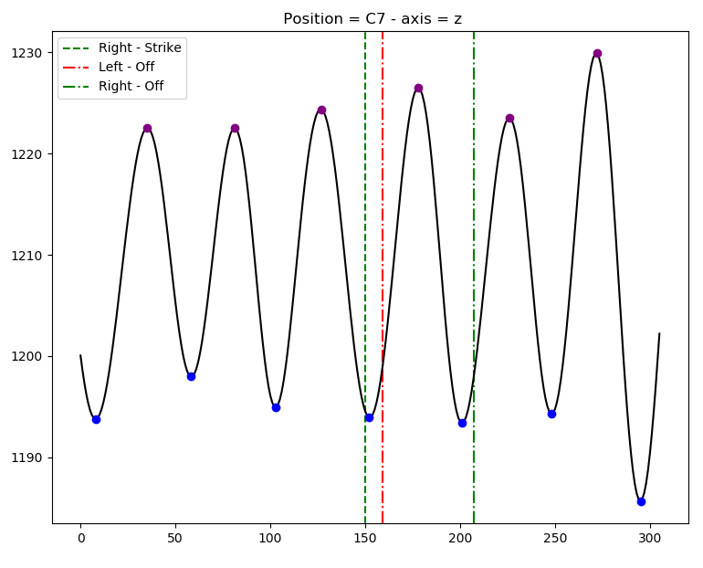
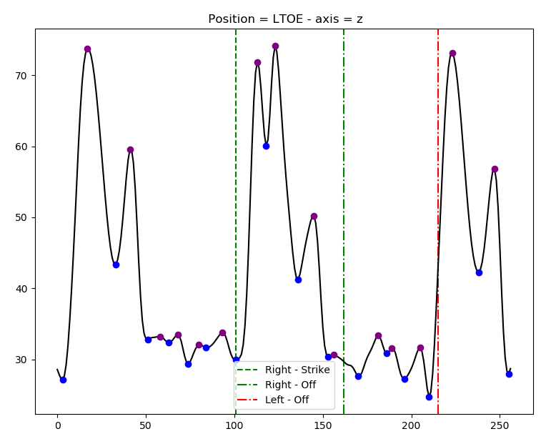

Slide 14
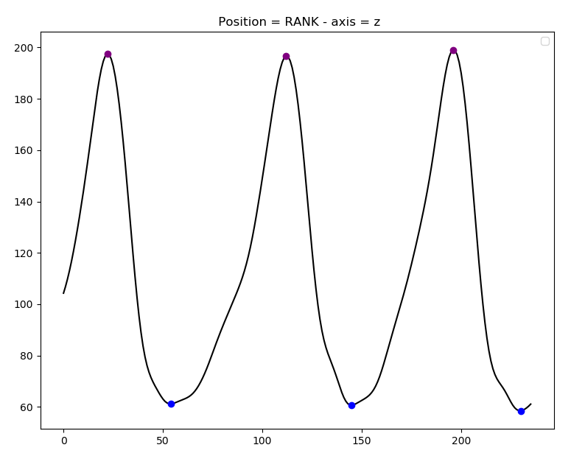

Slide 15
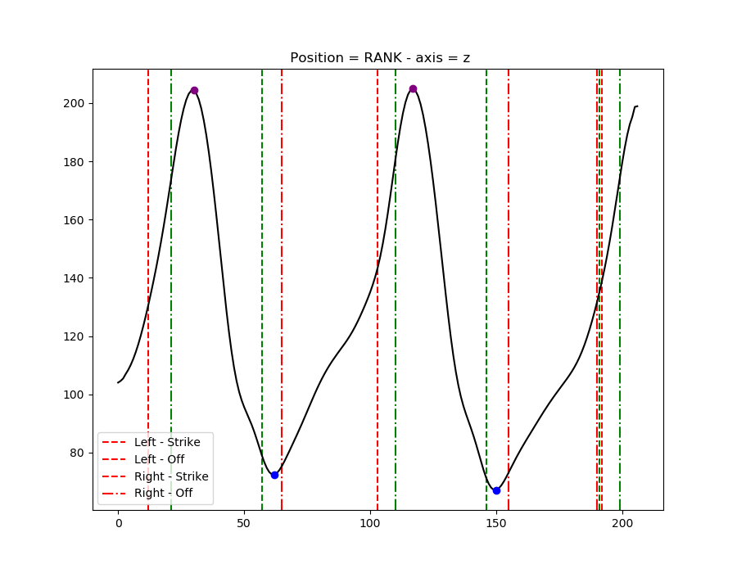
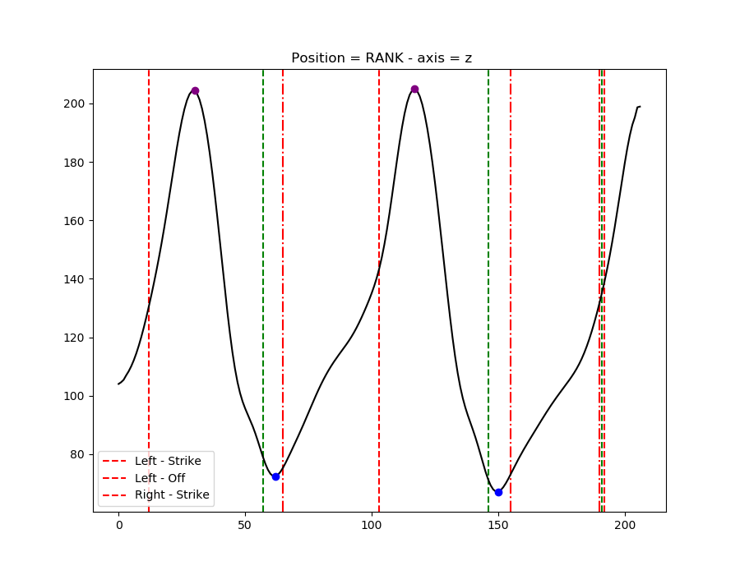
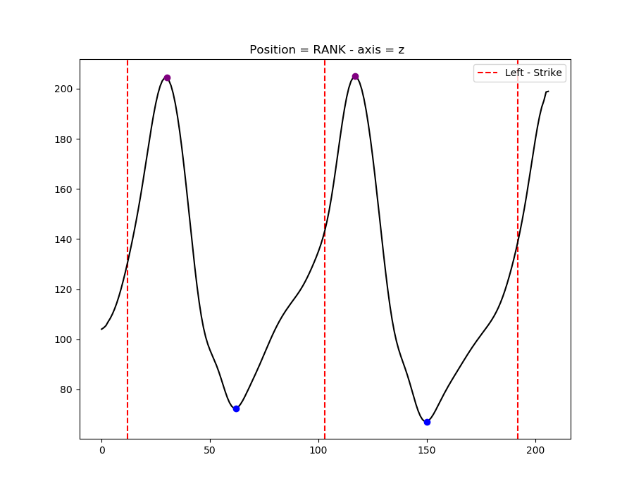
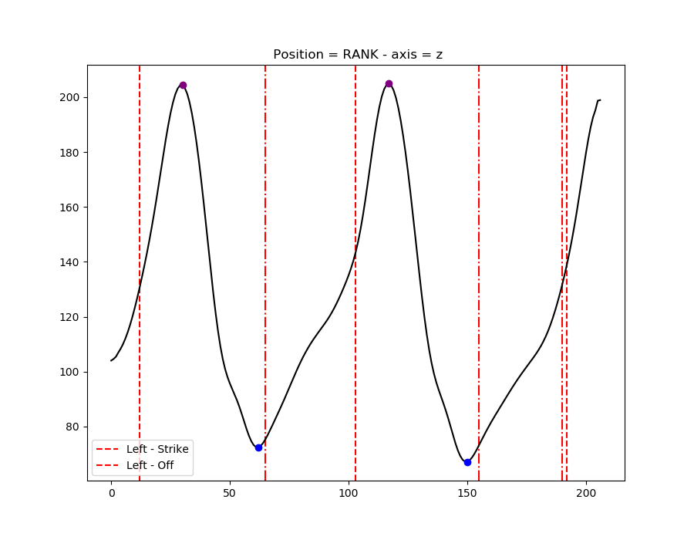

Slide 16
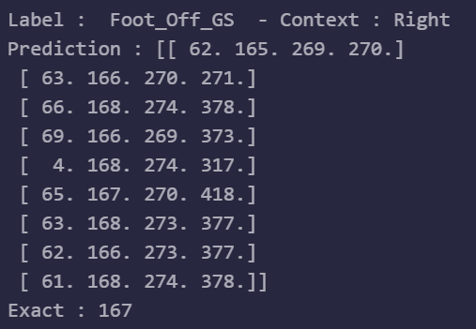
Mise à jour des poids

Slide 17
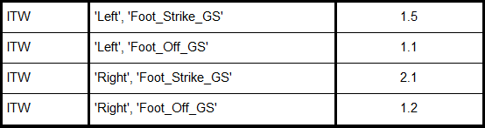
Résultats

Slide 18
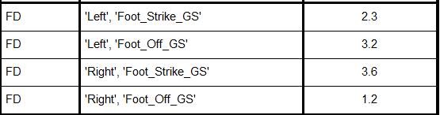
Résultats

Slide 19
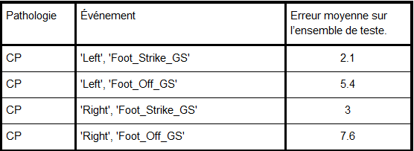
Résultats

Slide 20
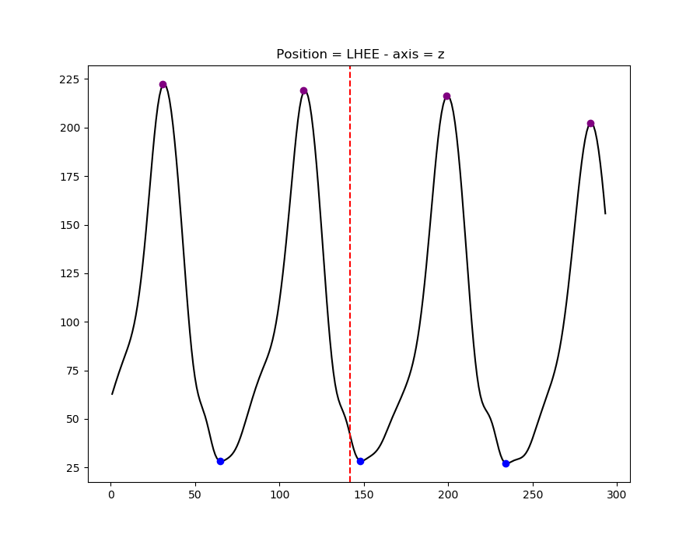
Réseaux de Neurones

Slide 21
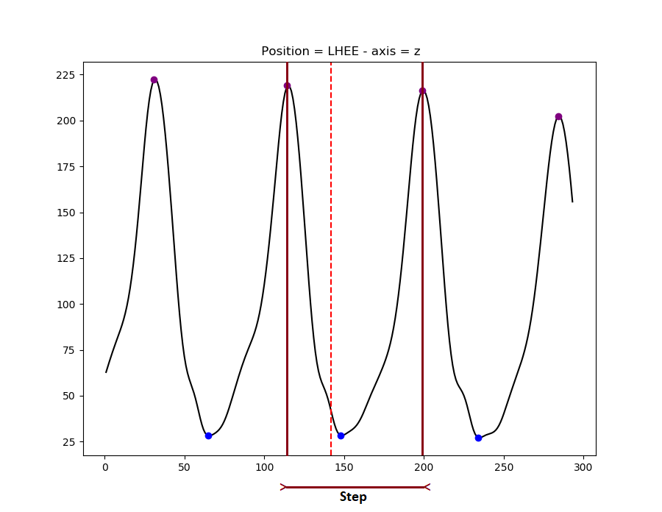
Réseaux de Neurones

Slide 22
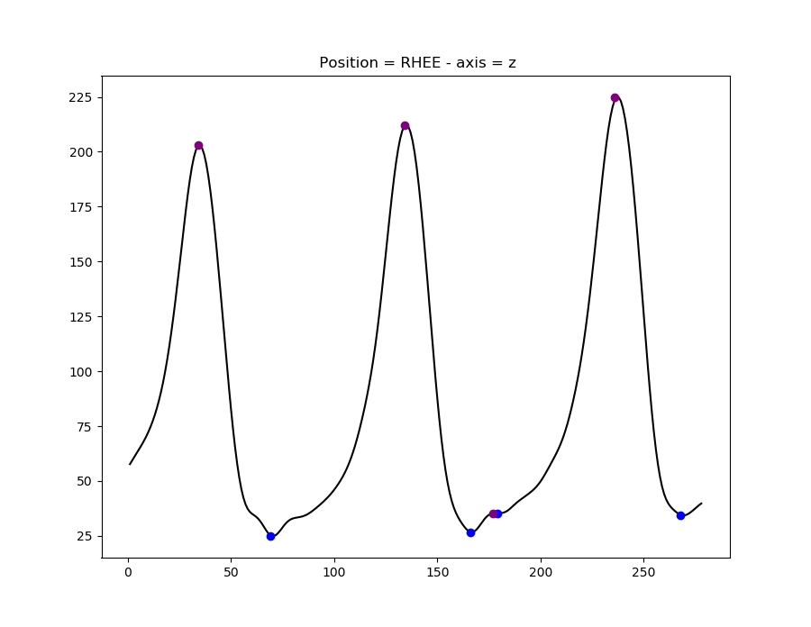

Slide 23
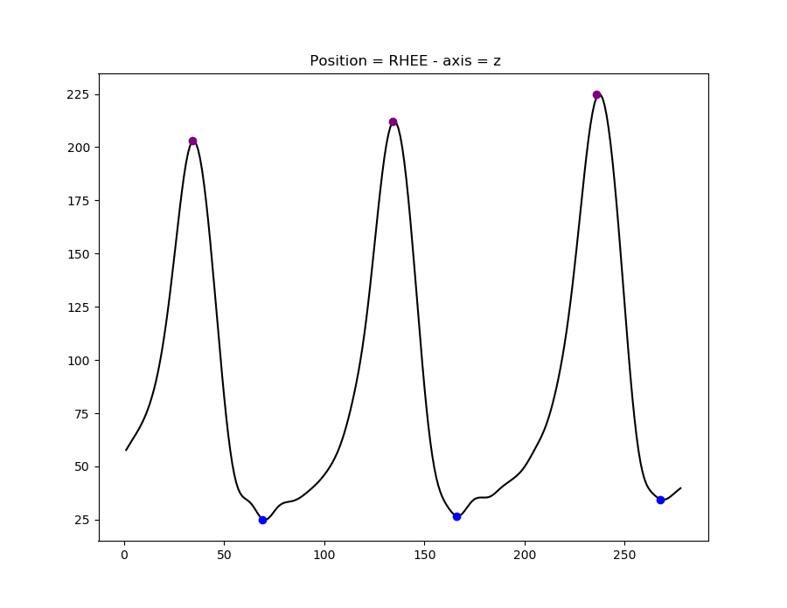

Slide 24
Traitement des données
Trouver les bornes du pas
Trouver les Maximums et Minimums des capteurs sélectionnés
Normaliser les données

Slide 25
Réseaux de Neurones
Une couche de h Neurones (hyper paramètre)
Une fonction d’activation ReLu
Une couche d’un Neurone
Une fonction d’activation sigmoïde
Fonction de coût :
  MSE sur les données normalisées
  L1 Regularizer

Slide 26
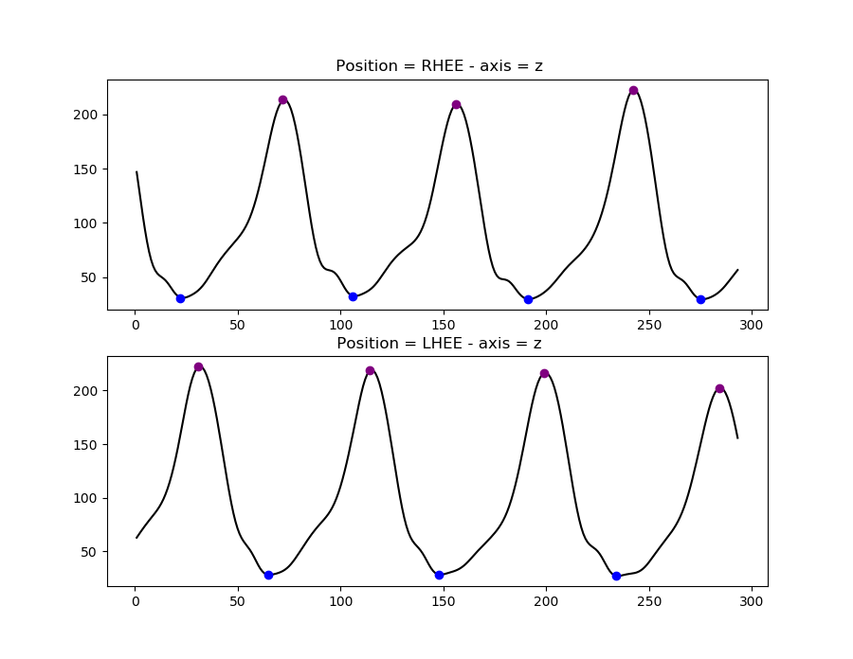
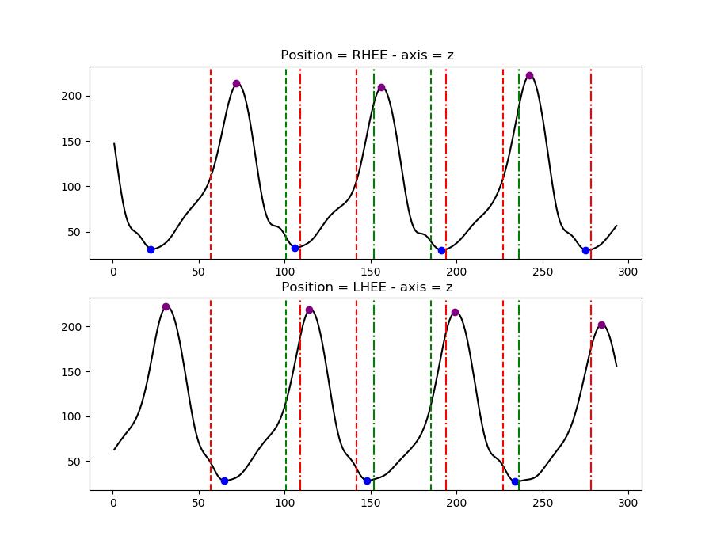

Slide 27
Résultats
ITW | 'Left', 'Foot_Strike_GS' | 2
ITW | 'Left', 'Foot_Off_GS' | 1
ITW | 'Right', 'Foot_Strike_GS' | 1
ITW | 'Right', 'Foot_Off_GS' | 2.25

Slide 28
Résultats
FD | 'Left', 'Foot_Strike_GS' | 2
FD | 'Left', 'Foot_Off_GS' | 1
FD | 'Right', 'Foot_Strike_GS' | 9
FD | 'Right', 'Foot_Off_GS' | 3.25

Slide 29
Résultats
CP | 'Left', 'Foot_Strike_GS' | 4
CP | 'Left', 'Foot_Off_GS' | 4.3
CP | 'Right', 'Foot_Strike_GS' | 10
CP | 'Right', 'Foot_Off_GS' | 8.5

Slide 30
Conclusion
Réseaux neuronaux
Classement des résultats moyens :
ITW
FD
CP
Moyenne pondérée
1,51
1,57
2,56
3,8
6,7
4,7

Slide 31
ITW
Nombreux capteurs
Capteurs réguliers
Suffisamment de données

Slide 32
FD
Moins de capteurs
Capteurs réguliers
Parfois très peu de données

Slide 33
CP
Peu de capteurs
Capteurs souvent irréguliers
Quantité de données acceptable de données

Slide 34
Points communs et
Différences

Slide 35
Conclusion

